Slide 1

Klasių metodai
Dėstytojas
Vilmantas Neviera
Data

Slide 2
Šiandien išmoksite
Klasių metodai
Metodai klasėse
01
Private metodai
02
Vaikiniai objektai klasėse
03

Slide 3
Klasių metodai
Klasių metodai
Šiandien mokysimės apie metodus sukuriamus jūsų sukurtose klasėse.
Praeitą pamoką išmokote kaip susikurti objektus iš jūsų aprašytų klasių.
Taip pat išmokote aprašyti objektų savybes (properties).
Sekantis žingsnis praplėsti klasės funkcionalumą yra sukurti jai reikalingus metodus.

Slide 4
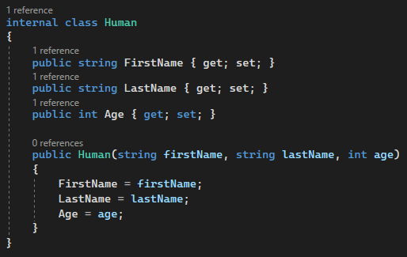
Klasių metodai
Klasių metodai
Susikurkime paprastą klasę.

Slide 5
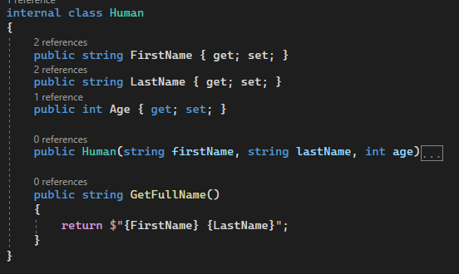
Klasių metodai
Klasių metodai
Sukurkime metodą, kuris grąžintų human objekto vardą su pavarde.

Slide 6
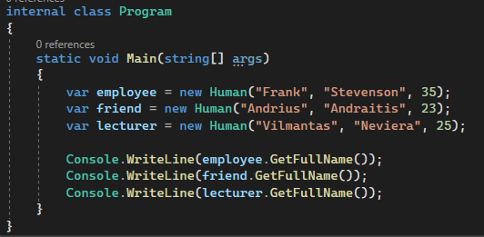
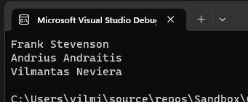
Klasių metodai
Klasių metodai
Sukurkime kelis Human klasės objektus ir pažiūrėkime kaip veikia mūsų metodas.
Kaip matome, kiekvienas objektas iškvietus GetFullName() metodą
naudojo sau priskirtus FirstName ir LastName laukus.

Slide 7
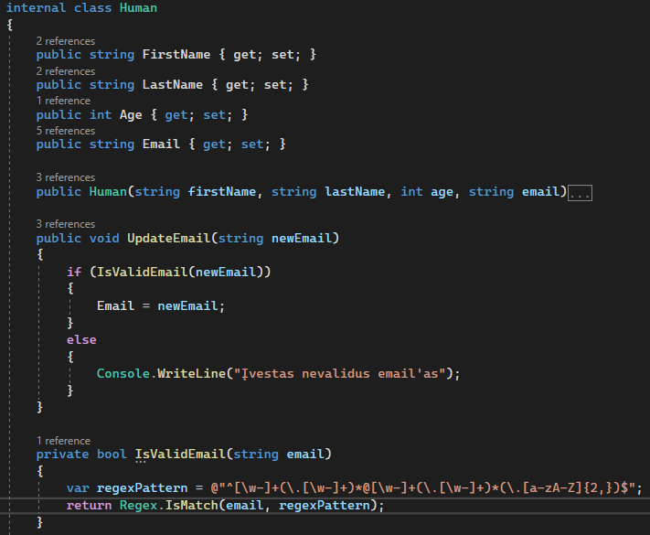
Private metodai
Klasių metodai
Kartais metodai yra reikalingi panaudojimui tik klasės viduje
ir iš išorės mes jų nenorime kviesti,
tuo atveju metodo pasiekiamumą priskiriame private.
Šiame pavyzdyje iš išorės yra matomas metodas
UpdateEmail, bet jis savo viduje kviečia metodą IsValidEmail,
kurio iš išorės per sukurtą objektą mes nematytume,
bet jis vistiek panaudojamas kviečiant UpdateEmail metodą.

Slide 8
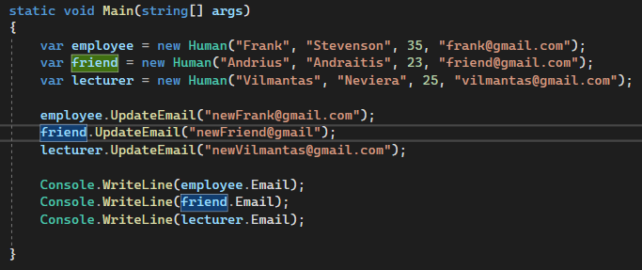

Private metodai
Klasių metodai
Pažiūrėkime kaip veikia

Slide 9
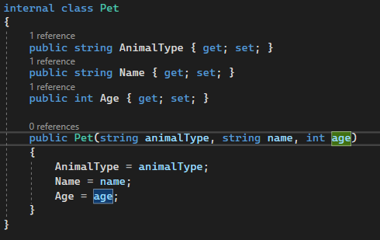
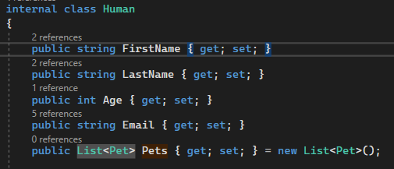
Manipuliavimas vaikiniais objektais
Klasių metodai
Susikuriame klasę Pet, kurią naudosime kaip vaikinę klasę Human klasėje

Slide 10
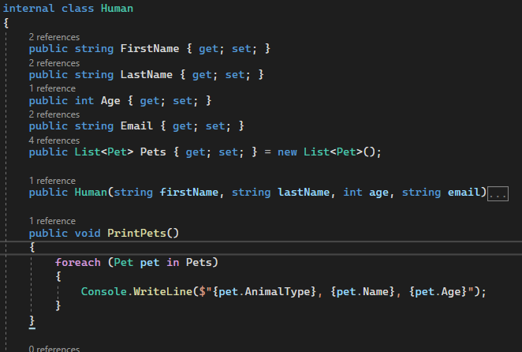
Manipuliavimas vaikiniais objektais
Klasių metodai
Susikuriame PrintPets metodą, kuris atspausdins
informaciją apie gyvūnus priskirtus objektui sukurtam
iš Human klasės.

Slide 11
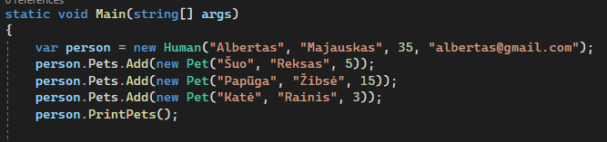

Manipuliavimas vaikiniais objektais
Klasių metodai
Sukuriame objektą iš Human klasės, į Pets sąrašą pridedam naujų objektų sukurtų iš Pet klasės ir iškviečiame PrintPets metodą iš Human objekto.

Slide 12
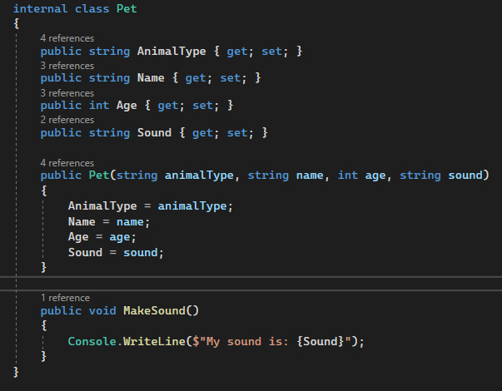
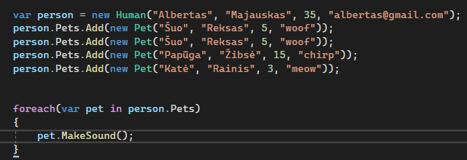

Manipuliavimas vaikiniais objektais
Klasių metodai
Taip pat galime pridėti metodą į vaikinį objektą ir jį
kviesti iš tėvinio objekto

Slide 13
Metodų overloading
Klasių metodai
Kartais atsiranda poreikis turėti daugiau negu vieną metodą su tokiu pavadinimu, bet kitokiais parametrais.
Tam yra skirtas metodų perkrovimas(angl. Overload).

Slide 14
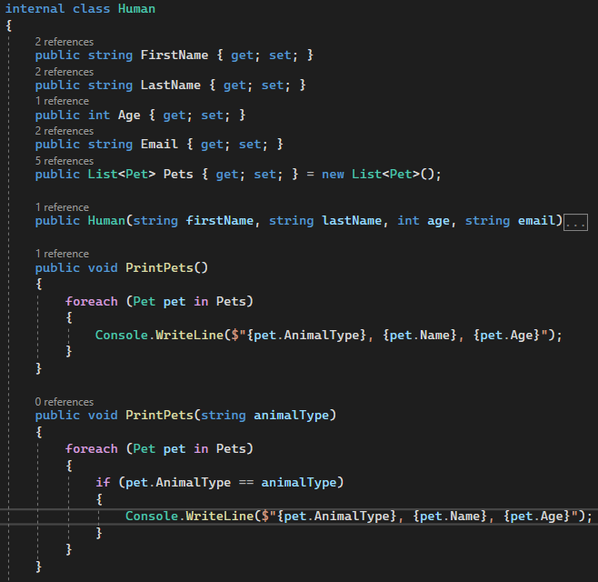
Metodų overloading
Klasių metodai
Čia matome overload’intą PrintPets metodą, kuris
priima animalType parametrą ir spausdina gyvūnus
atitinkančius šį tipą.

Slide 15
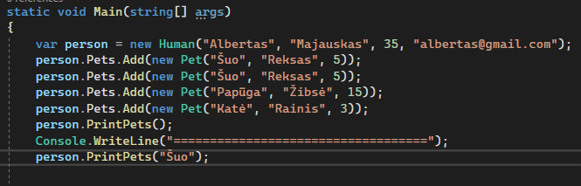
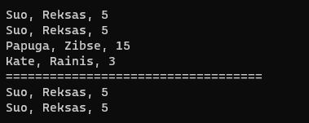
Metodų overloading
Klasių metodai
Kaip matote, kviečiame du kartus PrintPets metodą, vieną kartą perduodame parametrą, o kitą ne. Tai reiškia, kad
pirmąjį kartą kviečiama viena metodo versija, o kitą kartą kita versija.

Slide 16

Klasių metodai
Užduotis nr. 1
Sukurkite klasę, kuri saugo skaičių sąrašą. Pridėkite metodą, kuris leidžia pridėti skaičių prie sąrašo, ir kitą metodą, kuris spausdina visus sąrašo skaičius.
Sukurkite klasę "Rectangle" su savybėmis "Height" ir "Width". Įtraukite metodus, kurie skaičiuoja plotą ir perimetrą.
Sukurkite klasę "Circle" su savybe "Radius". Įtraukite metodus, kurie skaičiuoja plotą ir perimetrą.
Sukurkite klasę "Library", kuri saugo knygų sąrašą(List<string>). Pridėkite metodus, kurie leidžia pridėti ir pašalinti knygas.
Perdarykite praeitos užduoties implementaciją, pakeičiant knygų sąrašą į knygos objektų sąrašą(List<Book>)

Slide 17
Klasių metodai
Užduotis nr. 1
Nuo čia, visi sąrašai(jeigu egzistuoja)turi būti sudaryti iš klasių objektų.
Sukurkite klasę "Playlist", kurioje saugomi muzikos kūriniai. Pridėkite metodus, kurie leidžia pridėti ir pašalinti kūrinius.
Sukurkite klasę "Movie" su savybėmis "Title", "Genre" ir "Rating". Pridėkite metodą, kuris grąžina, ar filmą galima žiūrėti (jei įvertinimas yra didesnis nei 5).
Sukurkite klasę "Book" su savybėmis "Title", "Author" ir "Pages". Pridėkite metodą, kuris grąžina, kiek laiko užtruks perskaityti knygą (skaičiuokite, kad per valandą perskaitoma 50 puslapių).
Sukurkite klasę "Computer" su savybėmis"Brand", "Model", "RAM" ir "Storage". Pridėkite metodą, kuris grąžina, ar kompiuteris turi pakankamai atminties tam tikrai programai paleisti (programai reikia nurodyto RAM dydžio).

Slide 18
Paskaitos pavadinimas
Headline
www.youtube.com
Naudinga informacija

